Slide 1
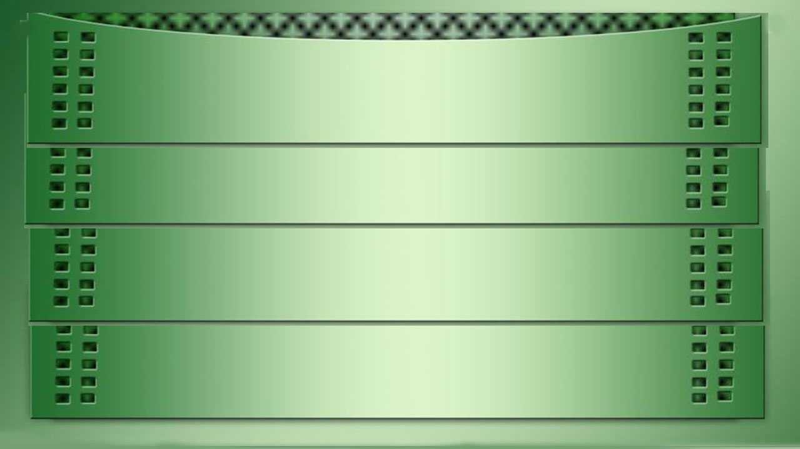

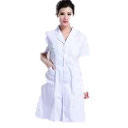


40条医生清楚的医学常识
40条医生清楚的医学常识
网络资料
QQ:1625559772
2017-4-12
E-mail文化传播网www.52e-mail.com

Slide 2
1
普通的病毒性感冒并不能被治疗，也不需要治疗。所有吃下去的感冒药都是用来缓解症状的，有句话是：感冒这东西，吃药是一周，不吃是7天。但是，有时候病毒性感冒会合并细菌感染，这时候就需要服用或者注射抗生素了。
2
胃溃疡跟吃什么东西关系真不大。胃溃疡的主因是幽门螺旋杆菌感染，主要的传播渠道是中国特色的共餐和很多人嚼东西喂孩子，幽门螺旋杆菌感染是可以通过抗生素治愈的。少量的是因为神经控制失调之类的胃酸分泌过多，可以用抗酸药，严重的可以手术解决。一般只要不是特别刺激的东西，没有那么多忌口讲究。

Slide 3
3
脚气是一个全身性疾病。足部的真菌感染很多人都有，但是只要脚上有可见的感染灶，其实全身一般都是有真菌分布的，达克宁之类的仅仅能够在短时间内缓解局部症状，要根治需要配合口服抗真菌药。
4
贫血有很多原因，但是吃阿胶、红枣之类的玩意是没用的。最常见的贫血原因是缺铁性贫血，多吃富含铁质的肝脏、红肉即可补充，植物性食物里面含铁量不但普遍低，吸收率也非常烂。其他类型的贫血也都有相应的治疗和补充方法。最后，阿胶主要成分是从营养学上对于人来说极其劣质的胶原蛋白，远不如吃个鸡蛋来的实在

Slide 4
5
手术后千万不要瞎吃补品，尤其是人参。先不说各种各样的补品里面成分不明，就是中国人最喜欢用的人参，里面含有多种有抗凝血作用的皂苷，吃了很容易造成术后出血。
6
清淡饮食是指少油盐的饮食。注意这里是少油盐，不是说每天清水煮菜叶最健康，必要的脂肪和无机盐也是人体必要的营养素。以前干肝胆外科时就有出院时嘱咐清淡饮食，结果半个月没吃盐，低钠血症吐的不行送回来的。

Slide 5
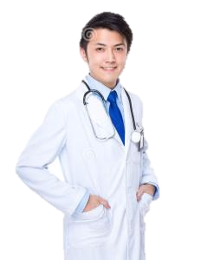
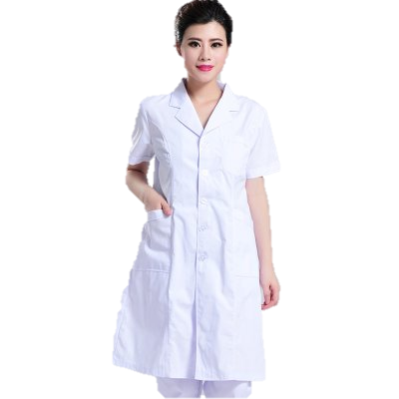
7
女孩子不要瞎减肥。尽管我很理解有些女孩子想要漂亮的心情，但是要知道，女性的正常代谢是需要一定的脂肪的，当体脂肪率低于20%的时候，有可能就会出现月经不调，再低可能就会影响生育了。
8
乙肝和艾滋病没那么可怕。尽管这两种病都是现代医学无法治愈的，但是在合理的用药控制下，生存时间并不会比健康人短，生活质量也不会差太多。关键是这两种病并不会通过日常接触和共餐等情况传播，所以如果遇到感染者，请普通的对待。

Slide 6
9
了阑尾炎最好还是切了。尽管有的论文指出，阑尾可能具有免疫器官的功能，但是对于化脓性阑尾炎而言，初次发病后如果采取保守治疗，第二年因为同样原因被送回医院的可能性接近100%，而且每次发病都会造成局部更加严重的粘连，会越来越不好治疗。
10
糖尿病的原因并不是因为吃糖多。I型糖尿病的主因是遗传，具体表现为对于胰岛B细胞的自体免疫，造成胰岛素分泌的绝对不足，必须使用胰岛素治疗。II型的主要原因是肥胖，主要表现为胰岛素抵抗造成的相对不足，症状比较轻的时候可以通过改善生活习惯和促进糖代谢或者胰岛素分泌的药物治疗，症状重的时候必须要使用胰岛素。

Slide 7
11
不存在有效的减肥药物。减肥只有一个方法就是让摄入的能量低于消耗掉的，简单总结就是迈开腿，管住嘴。唯一比较被认可的医疗介入方式就是胃减容术，也就是通过手术的方式减少胃的容积，依旧是依靠减少摄入的量。
12
不要相信任何能快速治愈严重皮肤病的方法。对于银屑病，白癜风之类的疾病，病因主要是自体免疫的异常，所有能快速缓解症状的方式在本质上都一样：摧毁患者的免疫系统。所以这类偏方几乎都使用了重金属毒剂比如汞或者铅，再就是雷公藤等免疫毒剂。这类方法确实可以迅速缓解症状，但是肾脏和肝脏也一并被干掉了。

Slide 8
13
最有效的止咳方式是吃糖。在咳嗽时，含一块硬糖，不断吞下的糖浆可以在喉部形成保护层，减轻喉部刺激，喝蜂蜜水也可以，不过不如含着糖来的持久。临床上主要使用的镇咳药水主要依靠可待因麻痹神经，大量饮用有成瘾风险。最危险的是甘草片，直接添加的是鸦片，很容易成瘾。
14
不要给孩子吃任何『安神』的中药，大人也别吃。在所有号称安神的药物里面，几乎都会找到一个成分：朱砂，而服用朱砂造成汞中毒的一个明显表现就是精神萎靡，这也是安神效果的由来。然而为了一个并不确定的安神作用，冒着汞中毒的风险，显然不值得。

Slide 9
15
体检非常重要。现在的医疗水平尽管不是百病皆治，但是已经可以治疗相当多的疾病，同样尽管有很多疾病无法治愈，但是可以靠着药物和各种疗法延缓进展。不过这些疗法和药物有一个共同的特点：越早诊断和开始治疗效果越好，所以体检发现的疾病萌芽，往往可以在发病初期被治愈或者控制，哪怕是癌症。等到有了自觉症状再去看的话，很多疾病就已经进入末期，神仙难救了。
16
身上的包块，不痛的比痛的更加危险。当发觉身上有了不明原因的肿块，比如在乳房等位置，有红肿热痛症状的往往只是单纯的炎症，但是如果这个块不痛，而且活动性不好，那么恶性的可能性会暴涨。所以身上发现不明原因的，不痛的肿块，一定马上去医院。 好几个人问了我这方面的问题了，补充一下：判断危险性的最重要因素是『活动性不好』，就是说这个东西固定在原地，难以推离原位会很危险，而不是说不痛的块就很危险。

Slide 10
17
带状疱疹和水痘是一个病。这两个病的原因都是水痘带状疱疹病毒感染，对于小儿，往往表现为水痘，而对于成年人，往往表现为带状疱疹，尤其是小时候得过水痘的人，以后大约会有1/3的几率罹患带状疱疹。带状疱疹在正规抗病毒治疗下，一般三天就能止痛，就不要尝试什么土方法了。
18
不是所有的人都需要食用碘盐。碘对于人体是非常重要的元素，在缺碘的地区碘盐确实防止了很多碘缺乏病的发生。但是，对于不是生活在内陆，或者是能吃到丰富副食品的地区而言，添加的碘造成了碘的严重过剩。尤其是中国制盐行业几十年不更新的碘添加技术，碘酸钾根本就掺不匀。所以对于生活在海边或者已经出现甲亢、甲状腺腺瘤等症状的人来说，还是买无碘盐吃比较健康。

Slide 11
19
不要给乳儿吃蜂蜜。尽管蜂蜜是种不错的食物，但是这东西很容易受到肉毒杆菌的污染，成年人有完善的肠道菌群，不用担心。但是对于肠道发育不完善的乳儿来说，容易造成肉毒杆菌的中毒。
20
宫颈糜烂这个诊断已经取消了。早先医学对于宫颈周期性的变化不是特别清楚的时候把宫颈的正常变化当作了病理变化，但是现在这个诊断已经没有了。所以如果被诊断为这个东西，说明遇上不靠谱的医院或者医生了，赶紧跑。

Slide 12
21
水果和水果汁并没有想象中那么健康。水果尽管可以提供大量的维生素，但是同时也提供了大量的糖分，热量非常高。比如比较甜的西瓜一碗瓜肉实际上有接近一碗米饭的热量。而榨成汁之后这个情况更加严重，不但丢失了大量的膳食纤维，还让人更加容易的摄入更多热量。
22
所有宣称使用了最新诺贝尔奖研究成果或者最新研究成果的东西都不靠谱。在医学方面，一个东西从被发现之初到实际运用到临床上面的周期大约是10到20年，所以不可能出现最新研究成果被直接使用的情况，如果宣传中这么说，一定是骗子。

Slide 13
23
不会有医生问『保大人还是保孩子』。现代医学中对于产妇的处置都是优先考虑两方都保的，如果真的要舍弃一方，那么一定是孩子。只有当对产妇造成一定伤害但是可以让孩子更安全的时候才会出现这种考虑，但是选择并不是由家属作出保一方，而是会由医生作出判断，比如剖腹产。最重要的是，这种伤害决不会包括生命。
24
中国式的坐月子是不必要而且有害的。月子的很多做法来自于对于生理现象的误解，比如产妇由于激素水平的变化会有轻度的脱发和牙龈肿胀，由于血容量的下降会大量出汗，同时由于以前产妇剪断脐带的剪刀多不消毒容易造成破伤风感染。所以根本不必遵从不能洗头、刷牙、不能见风等等东西。产后的休息是必要的，但是坐月子的方式最好不要。

Slide 14
25
天然维生素并不比合成的维生素更加好。某些牌子的保健品比如X利之类的，都宣称『添加』了天然维生素，实际上买过的人可以看看说明书，每片里面的维生素仅有一小部分来自于樱桃之类的提取物。然而天然维生素和合成维生素在作用上没有任何区别，相反天然维生素在生产提取过程中还更加可能引入污染，及混入不纯物质。补充维生素的话，药店两块钱一百片那种足够了。
26
自己在家进行的酿造非常危险。这里的酿造主要指两个，一个是葡萄酒，一个是所谓的『水果酵素』。葡萄和其他水果里面都有一种成分叫果胶，是不错的膳食纤维来源，但是这种成分在经过酿酒酵母的发酵之后会变为『甲醇』，就是每年爆出假酒喝死人和喝瞎眼那东西。另外由于一般自酿这两种东西的时候并不会加入特定的菌种，所以里面存在的并不都是酵母和乳酸菌，不一定会产生什么东西，一般会变成一瓶混合了内外毒素和各类杂菌的培养基。就算你执意要酿，也请向有制作泡菜经验的人寻求帮助。

Slide 15
27
受伤后，不要往伤口上抹任何粉状的东西。不管是割伤还是烫伤，受伤后在伤口表面涂抹的粉状物会造成严重的疤痕增生，就算是在某些场合会采用的止血粉，也是需要在之后的清创中弄干净的。在粉状物里特别要注意的是云南白药，不但具有粉状药物的一切危险性，里面还添加有草乌，对于乌头碱敏感者来说，可以致命。
28
手工皂并不会比工业制造的肥皂更好。不管是什么肥皂，在化学成分上来讲都是脂肪酸钠。制造是靠着脂肪酸甘油酯和氢氧化钠反应后除去水分和甘油制成。但是手工皂的温度和器械所限，反应速度不够，混合均匀程度，所使用的氢氧化钠的量都没有保证。所以很容易在之后的使用中遇到没反应完全的强碱性部分。就算熟化之后的品质也没法跟工业制成品比。

Slide 16
29
补身体只喝汤是没有用的。很多人都喜欢炖各种汤，觉得汤很补，但是，就算是炖的再久，汤也仅仅是非常稀薄的脂肪和水溶性氨基酸溶液，主要的营养成分还是留在肉里面，也就是想要营养，必须要吃汤渣，单纯要味道的话你随便。另外，骨头汤并不能补钙，就算用高压锅炖几个小时，汤里面的钙质也只会比自来水略高点，脂肪含量倒是蛮高的。
30
柿子和海带之类被认为不能与酒同吃的东西并没那么可怕。其实这类食物在遇到『高浓度』酒精的时候确实会变硬，但是一般低浓度的酒精并不会产生什么影响，喝了红酒啤酒之类的问题并不大，相反在日本之类的地方，柿子还是很受欢迎的下酒菜。当然，你执意要与衡水老白干同服的话，普外科在等着你。

Slide 17
31
住旅馆之类的地方一般是不会染上性病的。在皮肤科门诊最容易听到的藉口就是这个，各种出发的小旅馆。其实性传播疾病之所以叫性病，就是因为它们的病原体非常脆弱，离开人体后会迅速失活，要传播需要非常直接的接触--性接触、血液、母婴。哪怕是小旅馆，只要床单之类的洗过，就不会有太大问题，马桶也是。当然，毛巾最好只用那块浴巾，只有那块的尺寸不太适合被清洁工阿姨抓过来擦东西。
32
避孕尽量不要靠着紧急避孕药。毓婷尽管是个很好的东西，但是毕竟只是事后补救的手段。由于这东西是通过大剂量的激素作用，吃多了对于身体是影响很大的。如果可能，用长效避孕药或者是套套最好。

Slide 18
33
豆浆并不能代替牛奶。尽管两者的蛋白质含量是差不多的，但是钙质、脂溶性的维生素什么的还是远低于牛奶。对于老人和孩子来说，更有益的还是牛奶。但是鉴于汉族人大量的乳糖不耐受，酸奶也是一个很好的选择。
34
抗生素使用一定要遵照医嘱足量，足时使用。细菌耐药性的产生就是因为细菌不能被抗生素完全杀死，残留下部分耐药性强的成为优势菌群。而足量足时的运用，可以尽量让细菌的数量降到自身免疫系统能够处理的数量之下，不让体内继续有致病菌残留，这样可以尽量减少耐药菌形成的机会。所以不想在自己身上弄出耐药菌来，就不要私自使用抗生素，如果在医生指导下使用了，也不要随意的减小计量和停药。

Slide 19
35
流感疫苗是安全有效的，老人和孩子最好要按时接种。流感疫苗是使用每年最流行的三个病毒株做成疫苗，也就是说，注射之后人会获得对于最流行的几种感冒的抗性。注射疫苗尽管不能避免得感冒，但是却能避过最厉害的那几种去。
36
腹泻的时候不要禁食水，尤其是对孩子。很多人腹泻的时候喜欢少吃喝，但其实只要不吐，还是需要尽量正常饮食，尤其是水还要额外多喝，并且还可以加点盐来补充电解质。药店里一般可以买到『口服补液盐』，回来兑水的效果最好，可以有效的补充电解质。

Slide 20
37
被咬伤后注射狂犬疫苗非常重要。狂犬病的致死率是几乎100%，有效的预防手段是注射疫苗，被肉食性的哺乳动物(主要是猫狗蝙蝠)抓伤或咬伤后需要进行疫苗的接种，哪怕没有出血。对于啮齿类，比如仓鼠或者兔子，WHO的意见是不需要注射。之所以去医院就诊的每个都打，其实是因为门诊医生并不能确定咬你的是什么东西，也不知道你有没有说谎，鉴于发病的严重后果，只好挨个注射。
38
打耳洞一定要慎重。耳洞这个东西女孩子打得是很多了，但是如果你还没有打过，在去打之前一定要先确定你自己不是疤痕体质，否则打耳洞后可能在耳朵上造成严重的疤痕疙瘩。其次就是尽量不要在软骨部分打洞，由于软骨的血运极其糟糕，一旦发生感染，抗生素是不管用的，很可能会变成跟随你一辈子的慢性感染。

Slide 21
39
软毒品并没有那么可怕，但是硬毒品绝对不要沾。大麻、摇头丸之类的成瘾性其实并不高，吸食之后一般也不会造成太严重的后果。但是硬毒品，比如冰毒、海洛因，作为认识不少戒毒所工作人员的人告诉你们：『我尚未听说多有戒除成功的』。我知道有很多人会好奇尝试软性的毒品，但是记住，这东西的性质和硬性的完全不一样，不要因为它们都叫毒品就去尝试硬性的，一旦沾上你就完了，各种意义上。
40
医院化验的那点血，并不会对你的健康造成损害。一个成年人，身上大约有4000多毫升的血液，而血液检查抽个几毫升对于总量而言根本是毛毛雨。另外仅仅正常人脾脏之中就存有200毫升以上的备用血液，喝杯水你的血容量就会来了。另外就是，现在之所以不扎手指了，是因为手指扎出来的血会混有组织液，结果不如直接用静脉针采到的准确。

Slide 22
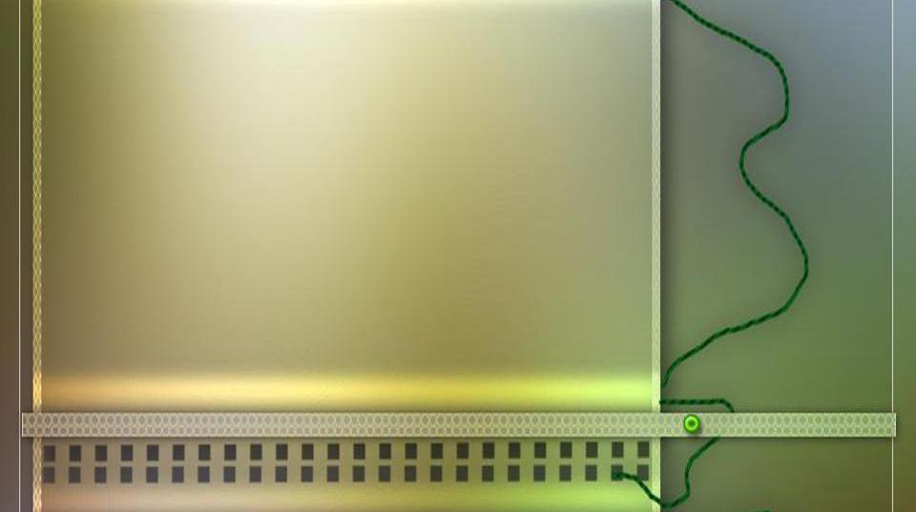
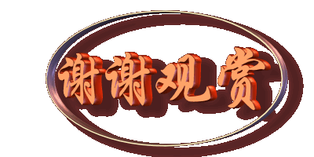
40条医生清楚的医学常识
40条医生清楚的医学常识
温馨提示：本内容仅供参考！
2017年4月13日星期四
更多精彩请点击这里访问http://www.52e-mail.com

